Slide 1
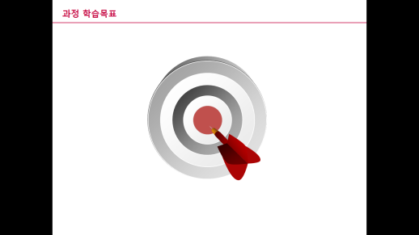
SW 개발 Process
학습목표 1. SW Engineering에서 정의하는 SW Process를 이해한다.
학습목표 2. H&A SW 개발 Process를 이해한다.
(1) SW Process의 이해
(2) H&A SW 개발 Process의 이해

Slide 2

Software 란?
프로그램(Program) vs. 소프트웨어(Software)
프로그램(Program)과 소프트웨어(Software)는 같은 의미이다? → No!!
소프트웨어(Software)는 프로그램(Program) 뿐만 아니라 프로그램(Program)이 올바르게 작동하는데 필요한 모든
문서 및 설치 데이터 등을 의미

Slide 3
Software Engineering 이란?
소프트웨어 공학의 다양한 정의
질 좋은 소프트웨어를 경제적으로 생산하기 위하여 공학, 과학 및 수학적 원리와 방법을 적용하는 것
(Watts Humphrey, SEI)
소프트웨어의 개발, 운용, 유지보수 및 파기에 대한 체계적인 접근 방법 (IEEE Computer Society)
품질, 효율, 비용, 인정에 관한 공학적인 접근 원리 (F. Brooks)
소프트웨어 공학의 목표
고품질(High Quality)의 소프트웨어를
최소의 비용으로 계획된 일정에 맞추어 개발 : 생산성(Productivity)

Slide 4
Software Process 란?
Software Engineering (Ian Sommerville)
소프트웨어 제품을 생산하기 위해서 필요한 활동의 집합
ISO 15504
소프트웨어와 관련된 활동을 계획하고, 관리하고, 실행하고, 감시하고, 제어하고, 개선시키기 위해 조직이나 프로젝트에 의해 사용되는 일련의 절차
CMM for Software, Version 1.1
소프트웨어와 관련된 작업 산출물들을 개발하고 유지보수 하는 사람, 절차와 방법, 도구들의 변환으로 주어진 목표를 달성하기 위한 실무 활동들의 집합
B
A
D
C
작업들 간의 관계를 정의하는
절차와 방법
PROCESS
기술을 보유한, 훈련되고
동기부여 된 구성원
소프트웨어 개발에 필요한
도구와 장비

Slide 5
Software Process의 중요성
Software Process 중심의 문제 해결
Issue Solver Issue Type | “People” 중심으로 해결한다면 | “Technology” 중심으로 해결한다면 | “Process” 중심으로 해결한다면
일회성Type (20%) | “영웅(선수)”에 의존하여 해결 (단, 영웅이 회사 내에 반드시 존재해야 함) | Case by Case이며 미봉책인 경우가 많음 | 투입대비효과(ROI)가 적음 일과성이라 프로세스가 적용이 잘 안됨
반복적Type (80%) | 이슈 발생시 마다 영웅이 제때에 나타나지 않으면 재앙의 상황 초래 | - 개발방법론(CBD, OOAD/OOP, XP 등) - Process와 Coordination필수 | - ROI가 극대화됨 - 조직차원에서의 Learning (“바퀴의 재 발명”이나 실수반복 방지)
* CBD : Component Based Development, * OOAD : Objected-Oriented Analysis and Design,
* OOP : Objected-Oriented Programming, * XP : eXtreme Programming

Slide 6
Software Process Model 이란?
소프트웨어 프로세스 모델(Software Process Model) 이란?
소프트웨어 프로세스를 간단히 서술하고, 소프트웨어 프로세스의 한 가지 관점을 제시
소프트웨어 프로세스의 추상적인 표현
폭포수 모델 (Waterfall Model)
프로토타이핑 모델 (Prototyping Model)
나선형 모델 (Spiral Model)
V-모델 (V-Model)

Slide 7
Waterfall Model
요구사항, 설계, 구현, 테스트, 유지보수 등과 같은 개별적인 프로세스 단계로 프로세스 모델을 표현
순차적으로 진행되며 각 단계에 결함이 있을 경우 결함을 수정하거나 이전 단계로 되돌아 감
적용 케이스 : 프로젝트 규모가 작거나 개발자의 경험이 적은 경우,
프로젝트에 대한 요구사항이 초기와 달라질 가능성이 낮다면 폭포수 모델이 적합
단점 : 이전 단계가 완료되기 전에 다음 단계로 넘어갈 수 없고, 단계별 작업물이 나온 후에는 수정이 어려움
커뮤니케이션의 오류가 있을 경우, 실체가 나온 후 문제가 발견되기 때문에 시간 및 비용의 Risk가 있음
요구사항
설계
구현
테스트
유지보수

Slide 8
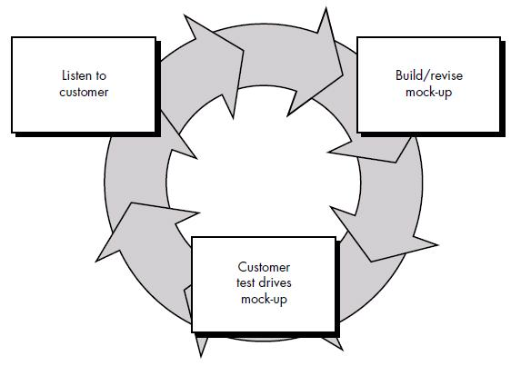
Prototyping Model
요구사항이 불분명한 경우 유용한 모델로서, 요구 수정이 초기에 결정되며, 개발단계에서 유지보수가 이루어짐
폭포수 모델의 단점을 보완한 모델로서, 커뮤니케이션의 오류를 줄일 수 있음
적용 케이스 : 사용자의 요구가 불투명할 경우, 개발자와 사용자간의 의사소통 도구로 활용
단점 : 개발자가 클라이언트에게 제시해줘야 하는 방식.
비용이 많이 발생됨. 품질 유지 및 장기적으로 관리하기 힘듬.

Slide 9
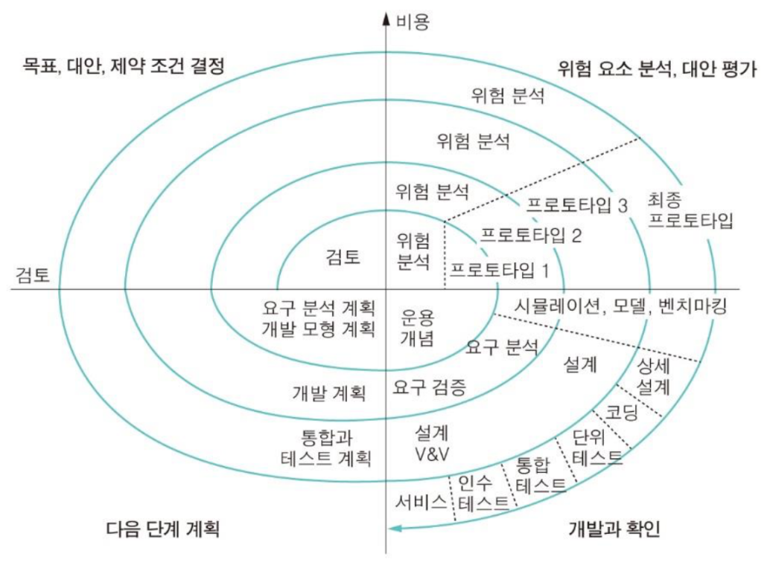
Spiral Model
각 단계별 작업의 위험(Risk)을 분석하고 그 해소 방안을 수립해 가는 개발 모델로 현실 반영을 위한 툴 제공
위험관리를 지원하는 프로세스
적용 케이스 : 대규모 시스템 및 위험 부담이 큰 시스템 개발에 적합
단점 : 프로젝트 기간이 길어짐, 프로젝트 관리가 어려움, 위험관리 전문가를 필요로 하는 부담감.

Slide 10
V - Model
폭포수 모델에 테스트 단계를 추가하여 테스트 단계가 분석 및 설계와 어떻게 연관되어 있는지 나타내는 모델
각 개발 단계를 검증하는 초점, 어느 단계에 발생한 오류인지 추적성을 보장
적용 케이스 : 높은 신뢰성을 요구하는 소프트웨어에 적용
단점 : 불필요한 다중의 문서를 생산할 가능성이 많고, 프로세스 진행 과정에 변경될 수 있는데 이를 수용할 수 없음
Requirements
Acceptance Test Plan & Design
Acceptance Test
Analysis
System Test Plan & Design
System Test
Integration Test
Plan & Design
High Level
Design
Integration Test
Unit Test
Plan & Design
Low Level
Design
Unit Test
Implementation

Slide 11
V - Model
Verification
Are we building the product RIGHT ?
Verification이 다 되었으면 CORRECT
실수가 없고, 누락된 것이 없고, 명세대로 이행하는 것
Requirements
Acceptance Test Plan & Design
Acceptance Test
Verification
Validation
Analysis
System Test Plan & Design
System Test
Integration Test
Plan & Design
High Level
Design
Integration Test
Unit Test
Plan & Design
Validation
Are we building the RIGHT product ?
Validation이 다 되었으면 COMPLETE
고객의 Needs에서 빠진 요소가 없이 모든 것을 포함하는 것
Low Level
Design
Unit Test
Implementation
Let’s Think…
결함이 없는 게임은 세상에서 제일 재미있는 게임인가?
단점이 없는 사람은 세상에서 제일 위대한 사람인가?

Slide 12
V – Model 과 H&A SW개발 프로세스
Requirement
인수 테스트
제어 요구 조건서
FBS&변경기능List
Analysis
시스템 테스트
Approval Test
DRBFM
RS
Architecture
Design
통합 테스트
Approval Test
HLD
Module
Design
단위 테스트
설계 평가 시험
Coding
Unit Test
LLD
Coding Rule
Static Test
Code Inspection

Slide 13
SW 개발 유형
개발 유형
NPI (New Product Introduction) : 본부에 공통으로 적용되는 신제품 개발
NMI (New Module Introduction) : 본부에서 개발하는 회로 및 Controller의 신모듈 개발
SW 유지보수 : 제품 출시 후 SW 기능 추가, 기능/성능 개선, 보고된 결함을 수정하여 품질이 확인 된 안정적인 버전을 사용자에게 제공하기 위한 유지보수 개발
개발 등급 : 개발/품질 보증 난이도와 기존 제품 연계성 및 신기술 적용 등을 고려하여 개발 단계를 관리하기 위한 기준으로 등급을 구분하여 관리한다.
* 프로젝트 등록 전 개발 유형 및 등급 확정 심의회를 실시하여 개발의 변경점에 근거하여 개발 유형과 등급 결정
NPI
NMI
유지보수
S 등급
A 등급
B 등급
C1 등급
C2 등급
Ca 등급
Cb 등급
Cc 등급
Csw 등급
MA 등급
MB 등급
Zmr 등급
Zmi 등급

Slide 14
SW 개발 유형 별 등급 – NPI
NPI 개발 등급
S 등급 - LGE의 New Biz 개념으로 지금까지 당사에서 생산, 판매 되지 않은 상품군, 신사업 개발인 경우
A 등급 - 신기술+신기능이 적용된 New Platform 개발인 경우 - 지금까지 당사에서 생산, 판매되지 않은 상품군, 신사업 개발인 경우 (예) 공항 / 홈 로봇 - SW 프로그래밍 언어가 변경되는 최초 개발인 경우
B 등급 : - 제품 주 성능에 영향을 주는 신규 알고리즘/UI/UX 개발인 경우 (예) 최초 적용된 Inverter/Converter 제어 기술
C등급 - Ca 등급(C1 등급) : 제품 주 성능에 영향을 주는 알고리즘이 변경된 경우 (예) Motor, comp 변경에 의한 알고리즘 변경 - Cb 등급(C2 등급) : 기 검증된 제어 SW 수평전개로인한 작업 추가인 경우, 성능에 영향없는 단순 SW data 변경인 경우 (예) LCD Display 언어 변경, Comp/Motor 변경에 의한 Tuning Data 변경 - Cc 등급 : 단순 검증, 시장 환경 변경에 의한 검증등이 필요한 개발인 경우 (예) 제품 Spec 변경 없이 사용 환경이 다른 지역의 국가에 최초 출시 - Csw : 구조/알고리즘/제품 성능에 변화 없는 SW 변경에 대한 검증이 필요한 개발인 경우 (예) Wifi 삭제, 리모컨 표시 방식 변경 (℃ → ℉)

Slide 15
SW 개발 유형 별 등급 – NMI
NMI 개발 등급
MA 등급 - 최초 적용되는 기능 기발, 주 성능에 영향을 주는 신규 알고리즘 적용 (예) 인체감지/음성인식 최초 개발 - 기 사용되지 않던 OS 신규 적용, 신규 Platform 탑재 (예) Wi-Fi 모뎀 Linux → RTOS 적용, CLIP 플랫폼 탑재 - 기존 생산 적용되지 않는(Series기준) MICOM 신규 적용 - 신규 개발 언어 적용 (예) JAVA → JAVA Script - 신규 기능이 개발 완료 되고 일부 변경되어 타 제품 적용되는 경우 (예) 음성인식 기능 전개(스탠드형 에어컨 → 벽걸이 형 에어컨) - 제품 주 성능에 영향을 주는 알고리즘 변경되는 경우
MB 등급 - 기 양산/검증 된 제어SW의 수평전개 또는 알고리즘의 SW Data 변경되는 경우 (예) 새로운 규격 에너지 적용으로 인한 PGM 변경 - OS version이 변경되는 경우 (예) 안드로이드 Upgrade (12 → 13) - 제품 기능의 변경이 없고 UX/UI만 변경되는 경우 (예) 화면 전체 레이아웃, 메뉴구조, 동작 시나리오 변경 - 기 생산된 Micom과 동일 시리즈이지만 생산 이력이 없는 경우

Slide 16
SW 개발 유형 별 등급 – 유지보수
SW유지보수 개발 등급 - 성능, 알고리즘 변경과 관련이 없고, 제품 구동부와 연관되지 않은 SW 개발
MR Major(Z_mr) 등급 ①양산된 제품에 신규 기능이 추가되는 경우 ②HW Spec.(CP, AP, ISP, SoC 등)이 다른 양산된 모델에 신규 기능 적용 ③기능 추가 및 품질 리스크가 큰 변경 등 (예: SW구조변경, 솔루션 변경, 여러 기능과 연동되어 변경영향이 큰 세부 기능 변경) ④외부 제공 App을 제품에 신규 탑재 하는 경우 (ex: 냉장고 Instaview 탑재 앱)
MR Minor(Z_mi) 등급 - MR Major로 개발/검증 완료된 변경사항의 수평전개 (사업자, 지역 향 전개 등) ②설계 변경 없는 기능 및 성능 개선, 결함 수정 ③제품에 기능, 성능에 영향이 없는 외부 SW의 단순 patch 반영 및 Bug Patch 등 ④변경기능 SW Feature only ⑤결함수정으로 인한 시나리오 변경 사항이 있는 경우

Slide 17
SW 개발 프로세스 개요 (1)
SW 개발프로세스 적용
SW개발 표준 프로세스 규칙은 개발(NPI) 표준 프로세스 규칙과 적용되는 표준 프로세스이다. - 제품 NPI 프로세스의 주요 Event와 SW 프로세스의 단계별 Gate는 분리하여 운영 되나, 요구사항 정의단계와 CP완료 , SW인정시험단계 완료와 DV완료 시점은 반드시 Align 되어야 한다.
CP
DV
PV
MP
상품화발의
구조/기술리뷰
디자인품평
CP품평회
설계기준
확정
제품개발
설계 완료
리뷰
제품 인정시험
DV품평회
PV품평회
Pre-MP
Post-NPI
UX ODR
요구 사항
발의/검토
시나리오
확정
SW요구사항
확정
분석
/설계
구현
/Unit 검증
개발
검증
FC
선언
SW 인정시험
SW
승인
요구사항 정의
SW개발
SW인정시험
※ CP품평회가 없는 C(C1, C2) 등급↓ 모델은 요구사항 정의단계 활동은 제품의 PP단계 진행 시점에 수행되어야 함
요구사항 정의 단계 (RD:SW Requirement Define)
- 제품 Spec. 을 결정하고 모델에 탑재되는 SW Feature를 관련부서가 검토/협의하여 SW요구사항을(SW개발 범위) 확정하는 단계
SW개발 단계(Dev: SW Development)
- SW 요구사항을 상세화하여 개발하고 Feature Complete 완료 기준에 따라 개발검증을 통해 SW기본 품질을 확보하는 단계
SW 인정시험 단계(QP: SW Approval/Qualification Test)
- 출하 가능한 수준의 품질수준 보증을 목적으로, 사용자 관점에서 SW품질을 확인하는 단계
* Concept Planning (CP), Design Verification (DV), Product Verification (PV), Pre Mass Production (Pre MP) & MP(Mass Production )

Slide 18

SW 개발 프로세스 개요 (2)
B2C 제품 SW개발 프로세스의 구성 및 단계별 기본 원칙
CP 품평회
PV 품평회
시장 출시 후
SW유지보수
요구사항 정의
SW개발
SW인정시험
(OS업그레이드,MR)
SW
요구사항
확정
(제품)요구사항
발의/검토
시나리오
확정
※ 전사 UX ODR (대상인 경우에 限)
제품 UX ODR
※ 전사 시나리오 리뷰
(대상인 경우에 限)
분석/설계
구현/
Unit 검증
개발검증
Feature
Complete
선언
인정시험
계획
인정시험
SW승인
Interaction FMEA
※ IoT의 경우, 전사 IoT 인증
시험기획 및 테스트케이스설계
SW요구사항 변경관리
[ 기본원칙 ]
“CP단계 SW요구사항 확정“ | “엄격한 SW요구사항 변경관리” “FC 선언 후, SW인정시험단계 진입” | “SW요구사항 변경금지” “QA 협의 후 소스코드 변경” | “비계획적 SW 업데이트 금지”
SW요구사항 미확정 시, 개발진입 금지 | SW개발자 자가검증 후 Feature Complete선언 | 소스코드 임의변경 불가 | 개발등급별 활동기준 적용
SW개발 및 유지보수 전 과정에서 만들어지는 소스코드, 기술 문서 등 모든 결과물에 대한 변경을 관리/통제한다.
* ODR : On Device Review

Slide 19
Gating 운영
단계별 Gating
요구사항정의
(요구사항 확정)
SW개발
(FC 선언)
SW인정시험
(SW승인)
양산버전확정
회의체 |  |  | SW요구사항 확정워크숍 | Feature Complete FDR | SW승인 DR | 양산 승인회
주관부서 |  |  | 상품기획 | 개발 | 품질경영담당 | 생산기술 (플랫폼: 개발)
판정 및 승인권자 (제품 SW : S / A / B) |  |  | 판정 : 상품기획담당 (CP품평회 보고/승인) 승인: H&A 상품기획팀장, 제어/제품 개발 팀장 | 판정 : 제어 연구 담당 ((SW)개발품질보증부서장 합의) 승인 : 제어 연구 담당 | 판정 : 사업부장/사업담당 (PV품평회 보고/승인) 승인 : 개발품질보증부서장 | PV 품평회 준용
등급별 운영 가이드 | C1 |  | 판정/승인 : H&A 상품기획팀장 제어/제품 개발 팀장 | 판정/승인 : 제어 연구 담당 | - 판정/승인 : 개발품질보증부서장 | - PV 품평회 준용
 | C2 |  | 판정/승인 : 제어/제품 개발 팀장 | - | - 판정/승인 : 개발품질보증부서장 | - PV 품평회 준용
 | 유 지 보 수 | MR Major (Z_mr) | - 판정/승인 : 제어 개발담당 | - 판정/승인 : 제어 연구 담당 | - 판정/승인 : 개발품질보증부서장 | - 판정 및 FOTA 버전 승인 : SW인정시험단계 승인결과 준용
 |  | MR Minor (Z_mi) | 확정 결과 보고 (제어 연구 담당) | - | - 판정/승인 : 개발품질보증부서장
※ 각 단계별 Gating은 기구 CP/PP/DV/PV 품평회(Final DR) 시 일괄 보고/승인 할 수 있다.
※ 해당 Gate 잔여 이슈 미해결 상태에서 다음 단계로 진행 불가피할 경우, 품질경영담당과 합의 후 진행 가능 하다.
※ CP단계가 없는 모델 의 경우 SW요구사항 확정 Gating은 PP단계에, CP 및 PP단계가 없는 모델은 DV단계 초에 상품기획(or 개발) 주관으로 진행하고,
SW Gating Activity를 ALM에 필수 반영하여 운영한다.
※ 개발담당이 없는 사업(본)부는 개발실장 ↑ 이 판정 또는 승인
1) 판정권자는 해당 부문에서 Event 목적에 따라 판정
2) 승인권자는 개발모델의 Q,C,D 전반의 의사결정을 확인하고 최종 승인

Slide 20
전사 Gating/인증 및 주요 회의체
전사 Gating/인증
Gating 명 |  | UX거버닝 협의체 | 전사 앱 개발 적합성 점검 | 전사 시나리오 리뷰 | 전사 UX ODR | IoT/IoST제품 인증 | 제품 Security 인증 | 마켓 앱 등록 점검 | 앱 운영 점검
적용 범위 | 1. B2C 제품 SW개발 | ● |  | ● | ● | ● | ●
 | 2. B2B 제품 SW | B2B2C only |  | B2B2C only | B2B2C only | B2B2C only | ●
 | 3. 출시 후 SW유지보수 | ● (OS 업그레이드, MR Major) |  | ● (OS 업그레이드) | ● (OS 업그레이드) | ● (해당시) | ●
 | 4. 플랫폼 Biz.서비스 | ● | ● (신규 Only) | ● | ● | - | ●
 | 5. 플랫폼 Biz.(앱) | ● | ● (신규 Only) | ● | ● | - | ● | ● | ○ (종료 시 Only)
주관부서 |  | 품질경영센터 고객품질연구소 제품UX평가팀 |  | L1 : 디자인경영센터 UX(연)UX거버넌스팀 L2 일부 : 품질경영센터 고객품질(연) 제품UX평가팀 |  | 품질경영센터 고객품질연구소 제품UX평가팀 | Security 최종 리뷰 /인증 부서 (SW 보안 담당부서) | SW 센터 OTA 솔루션 Task | SW 센터 OTA 솔루션 Task
단계별 주요 회의체
회의체 명 | SW요구사항 확정 워크숍 | SW테스트케이스 심의회 | 인공지능(AI) 기능 품질 심의회 | Feature Complete FDR | SW요구사항 변경관리 위원회
주관부서 | 상품기획 | 테스트케이스 설계/관리 주관부서 | 인공지능(AI) 테스트케이스 설계 및 관리 주관부서 | SW개발 PL | (SW)개발 조직 ※ 위원장: 개발담당 ↑¹⁾
참석자 | 상품기획 SW(선행) 개발팀 UX 시나리오팀 연구소 품질부서 (SW)인정시험부서 (SW 보안 담당부서) 등 관련부서 실무자 | 테스트케이스 설계/관리부서 SW개발팀 (PL, 개발자) 연구소 품질담당자 (SDET, QE등) (SW)인정시험부서 등 관련부서 실무자 | 인공지능(AI) 테스트케이스 설계 및 관리 주관부서 제품SW 개발자 AI 알고리즘 개발자 연구소 품질 담당자 (SDET, QE 등) 인정시험 부서 담당자 상기(Option) 등 관련부서 실무자 | (SW)인정시험부서장 SW개발팀 연구소 품질담당자 (SDET, QE등) (SW)인정시험부서 등 관련부서 부서장 및 실무자 | 상품기획 SW개발팀 UX 시나리오팀 연구소 품질부서 (SW)인정시험부서 변경요청 부서 등 관련부서 및 실무자
활동기간 | 요구사항 정의단계 | SW개발단계 ~ SW인정시험단계 | SW개발단계 | SW개발단계 | SW개발단계 ~ SW인정시험단계

Slide 21
WBS Activity
개발 유형 및 등급에 따라 필수 활동은 달라지며, 소프트웨어 개발 프로세스상 모든 활동(Activity)에 대한 과정은 ALM 시스템을 통해 진행 한다.
SW 이벤트 단계 | WBS Activity (ALM _B2C_B급 기준) | 업무 Role | 활동 설명
RD
요구사항 정의 | 소프트웨어 요구사항 발의 | 상품기획/발의자 | 신규/변경 SW 요구사항에 대한 PRD를 작성하여 구현성 검토 요청
 | 소프트웨어 구현성 검토 | SW PL | 발의된 요구사항에 대해 구현 가능한지와 개발여부를 검토하고 개발범위 결정
 | [LGE] 컴플라이언스 검토 (Security/OSC/침투테스트) | SW 개발 담당자 | SW 요구사항 검토시 Security, 오픈소스 활동 및 침투테스트 대상 여부를 확인
 | [LGE] 전사 UX거버넌스 점검레벨 확인 | 상품기획담당자 | UX거버넌스 점검/관리 레벨을 검토하여, 레벨에 따른 단계별 점검 활동을 확인
 | 시나리오 개발 | UX 담당자 | (필요 시) 기능의 동작 방법, 절차 등을 구체화한 시나리오를 작성/검토하는 활동
 | [LGE] 전사 시나리오 리뷰 | UX 담당자 | 전사 UX거버넌스 조직을 통해 모델 시나리오의 UX 일관성이 확보되었는지 검토
 | [LGE] 데이터거버넌스 점검 | 상품기획담당자 | 수집 데이터(자사 기기/서비스)를 수집/저장/활용 관리 기준과의 부합성을 점검
 | [LGE] 개인정보 영향평가 점검 대상 확인 (VS 外) | 상품기획담당자 | 개인정보 영향평가 대상 여부를 확인하는 활동
 | 소프트웨어 요구사항 확정 (VS 外) | 상품기획담당자 | 유관부서가 모여 워크숍을 실시하여 SW 요구사항 1차 베이스라인을 확정(Gating)
 | 소프트웨어 개발계획 수립 (VS 外) | SW PL | 소프트웨어 개발 계획을 수립 (개발 범위 식별, 필요 활동 확인 및 계획)
 | FMEA 계획 수립 및 준비 | SW PL | DFMEA 분석의 대상(범위)을 명확히 정의하고 계획 수립
Dev.
SW 개발 | [LGE] 개발단계 데이터거버넌스 점검 | SW 개발 담당자 | 데이터거버넌스 평가 결과 개선항목이 있는 경우 개선항목을 수행
 | [LGE] 개인정보 영향평가 | 상품기획담당자 | 사용자 개인정보 수집 기능이 있는 경우, 개인정보 영향평가 결과를 확인하고 법적 문서를 준비하는 활동 (개인정보 Compliance팀의 평가 의견 반영)
 | 소프트웨어 요구사항 분석 및 사양서(명세서) 작성 | SW 개발 담당자 | SW 요구사항을 분석, 기술적 관점으로 상세/명세화(소프트웨어 명세서/SRS 작성)
 | 소프트웨어 개발검증 사양서(테스트케이스) 작성 | SW 개발 담당자 | 소프트웨어 개발검증사양서(테스트케이스)를 작성하는 활동
 | 소프트웨어 인정시험 사양서(테스트 케이스) 작성 | SW 개발 담당자 | 인정시험 시험 항목을 설계하고 인정시험 사양서(테스트케이스)를 작성하는 활동
 | 소프트웨어 인정시험 계획 수립 | DQA 담당자 | 시험 전략 및 설비, 자원, 시험사양서 및 시험 일정표 작성 등 시험을 계획하는 활동
 | 소프트웨어 Architecture 설계 | SW 개발 담당자 | SW Component와 최상위 레벨의 구조를 기술하는 SW Architecture를 설계/검토
 | 구조 분석 (FMEA), 기능 분석 (FMEA) | SW 개발 담당자 | SW 구조분석(Architecture, Interface 등) 및 기능 분석 (요구사항 파악, 기능 트리)
 | 소프트웨어 설계 | SW 개발 담당자 | 신기능 및 변경기능에 대한 설계를 수행, Unit 간의 Interface, 상세 기능 설계 등
* PRD(Product Requirements Description)

Slide 22
WBS Activity
SW 이벤트 단계 | WBS Activity (ALM _B2C_B급 기준) | 업무 Role | 활동 설명
Dev.
SW 개발 | 소프트웨어 Unit 검증 사양서(테스트 케이스) 작성 | SW 개발 담당자 | Unit이 상세설계에 맞게 구현됐는지 검증하기 위한 테스트케이스를 작성하는 활동
 | 소프트웨어 Unit 구현 | SW 개발 담당자 | Unit 상세 설계에 정의 된 설계를 코딩하여 Unit을 구현하는 활동
 | 고장 분석 (FMEA), 리스크 분석 (FMEA) | SW 개발 담당자 | 고장분석: 고장형태, 고장영향, 고장원인 및 이들의 관계를 파악하는 활동 리스크분석: 심각도, 발생도, 검출도 평가 및 조치 우선순위 목록을 파악하는 활동
 | 오픈소스 분석 | SW 개발 담당자 | 오픈소스 분석을 통해 사용한 오픈소스와 라이선스를 확인하는 활동
 | 소프트웨어 테스트 케이스 심의회 | SW 개발 담당자 | 검증하기 위한 테스트케이스를 유관 부서가 상호 검토하고 합의하기 위한 활동
 | 소프트웨어 Unit 검증 실행 | SW 개발 담당자 | Unit이 설계에 따라 구현 되었는지와 코드 품질 등 동적, 정적 검증을 실시하는 활동
 | 오픈소스 이슈 해결 및 분석결과 등록 | SW 개발 담당자 | 오픈소스 관련 이슈를 확인 및 해결하고 전사 OSC 담당자와 확인하는 활동
 | 설계 최적화 (FMEA) | SW 개발 담당자 | 리스크를 완화하기 위한 조치를 결정하고 조치의 효과성을 평가하는 활동
 | 소프트웨어 개발검증 실행 | SW 개발 담당자 | 인정시험이 가능한 수준인지 소프트웨어 완성도를 검증하는 활동 (결함 검출)
 | (제품) UX ODR | 제품 개발 리더 | 관련부서 실무자들이 모여 실물을 직접 사용하면서 이슈를 검토/개선하는 활동
 | [LGE] 데이터거버넌스 이행점검 | SW 개발 담당자 | 개선항목에 대한 반영 및 품질 검증에 대해 이행 결과를 점검하는 활동
 | [LGE] 전사 UX ODR | UX 담당자 | 전사 UX거버넌스 조직에서 실물을 사용해 보고 UX 사용성이 확보되었는지 검토
 | [LGE] 소프트웨어 FC (Feature Complete) 선언 | SW PL | SW 요구사항을 100% 구현/검증 후 인정시험(연동시험) 진입 여부를 판단(Gating)
QP
SW 인정시험 | [LGE] 개인정보 영향평가 이행점검 | 상품기획담당자 | 개선항목에 대한 이행점검 결과를 확인/등록하는 활동
 | 소프트웨어 인정시험 실행 | DQA 담당자 | 인정시험 테스트케이스에 따라 완성된 소프트웨어를 검증하는 활동
 | [LGE] IoT/IoST 인증 | IoT 인증 담당자 | IoT/IoST 주요 품질요소에 대해 전사 IoT 제품 인증 부서에 인증을 의뢰하는 활동
 | [LGE] 침투테스트 | SW 개발 담당자 | 모의해킹과 같은 침투 테스트를 통해 Security 취약점을 미리 검출하여 제거
 | 오픈소스 취합 및 고지의무 준수 | SW 개발 담당자 | 공개할 소스코드를 취합,OSS 패키지를 생성하고, OSS 고지의무 준수하는 활동
 | [LGE] 최종 제품 Security 리뷰/인증 | SW 개발 담당자 | 모든 LG-SDL 활동 결과를 Security 관련부서와 리뷰하고 승인하는 활동
 | 소프트웨어 승인 | DQA 담당자 | SW 인정시험 결과를 검토 및 평가하고 최종 양산 버전을 확정하고 승인(Gating)
 | OSS 고지문과 OSS Package 등록 | SW 개발 담당자 | 사용된 오픈소스에 대한 OSS 고지문과 OSS Package를 OSS 배포사이트에 등록
* LG-SDL(LG 제품 SW보안활동, Secure Development Lifecycle)

Slide 23
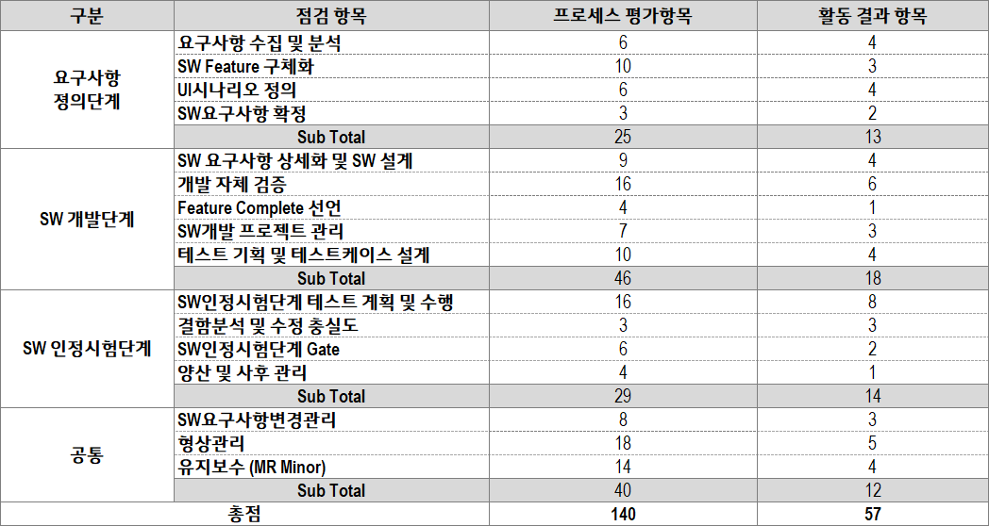
SW개발 주요 Activity 수행 방법
SW 프로세스 단계별 점검 항목을 확인하여 개발 진행 한다.
: SW개발 단계 외 SW개발자 관여 주요 Activity

Slide 24
SW개발 주요 Activity 수행 방법
SW 요구사항 정의 단계 중에 SW Feature List 및 요구조건 확정 워크샵 결과에 대한 필수 점검 항목 결과를 확인한다.
주요 활동
상세 가이드
요구사항 수집
및 분석
요구사항 발의 필수 정보 : 고객가치, 사용 Scene, 요구성능
요구사항 확정 이후 요구사항 변경 요청 시, 반드시 PRD를 발의해야 한다.
SW Feature
구체화
요구사항 구체화 기준 : 기능 구체화, 동작성 구체화, 성능 지표 구체화
SW Feature List관리 : 구체화 결과가 반영된 모델의 SW Feature List 작성, 신규 SW 요구사항과 추적성 관리
UI시나리오
정의
상품기획은 전사 UX점검수준을 확인한다.
전사 SW기능 Spec.변경점 심의는 PRD 발의 후 상품기획팀이 심의 의뢰힌다.
전사 UX시나리오 리뷰는 UX시나리오 v0.9기준으로 UX팀이 요청한다. 레벨1 제품은 UX연구소에 요청, 레벨2 제품은 고품연에 요청.
※ H&A의 경우 LED모델도 LCD모델과 동일하게 UX시나리오 개발 필요.
SW 요구사항 확정
요구사항 확정 워크샵 실시 : 상품기획, UX, SW개발 등 유관부서 참여하에 요구사항 정의단계에서 수행해야 할 필수 활동이 빠짐없이 수행되었는지
필수 점검 항목을 기반으로 점검한다.
요구사항 확정 필수 점검 항목 : ① 모델 전체 SW Feature List 베이스라인 ② 시나리오 베이스라인
③ 전사 시나리오 리뷰 결과 및 개선안 합의 100%, Base모델 전사 UX ODR 결과 및 개선안 시나리오 반영 결과
④ 이전 모델에서 이관된 변경(요구사항) 항목 반영 확정 리스트
⑤ Security 등급 ⑥ 개인정보영향평가 관련 활동 결과 ⑦ 데이터 거버넌스 관련 활동 결과 ⑧ FUT 대상 여부
※ 별도 프로젝트 등록없이 제품과 같이 개발하는 제품 연동앱은 앱 SW Feature List, 앱 UX시나리오 등
앱 연관된 필수 점검 항목도 포함하여 확정한다.

Slide 25
SW개발 주요 Activity 수행 방법
SW 개발 단계 활동 별 Goal 및 산출물을 확인하여 수행한다.
주요 활동
상세 가이드
SW 요구사항
상세화 및
SW 설계
SW Feature 및 사용자 요구기능을 구체화 : 우선순위, 이해가능성, 추적가능성, 테스트가능성
SW개발 시작을 위한 플랫폼 구성, 제약사항 및 인터페이스 정보를 작성 : 구현성 및 기존 Base대비 변경 영향 분석
SW의 전체 구조를 구체화 : 개발 및 테스트를 위한 기술요구사항 명확화
개발 자체
검증
FC전에 개발팀 내부적으로 진행되는 개발 검증 계획 수립 : 코딩표준, 코드리뷰, 코드레벨단위시험, 필드검증기준, 정적분석, 통합시험
단위기능시험수행 : 개발팀의 자체검증을 통한 단위기능별 기본품질 확보 (통합/시스템시험에서의 기본기능에 대한 결함 최소화)
통합시험수행 : 개발팀의 자체검증을 통한 통합된 전체모듈의 품질목표 확인 및 Feature Complete 여부 판단
제품Security : 개발시 제품의 잠재적 보안을 고려, 취약점 제거하기 위한 활동 수준을 확인
제품UX ODR : 고객관점에서의 품질 이슈를 조기에 검출하고 개선하는 활동 수준을 확인 : UX거버넌스 점검 수준 검토 결과 등
Feature Complete
선언
개발검증을 통해 기본적인 기능/성능확보/완성도 확인
산출물 : 통합시험결과서 또는 FC검증 결과서, 통합시험 TC Set, Compliance 검토 합의서, FC Final DR 결과 회의록
SW개발 프로젝트 관리
개발 목표(일정, 품질 등), 개발 범위에 대한 명확한 이해
개발 진척률 관리 : 상세 요구사항을 기반으로 WBS(업무 분해 구조도)를 작성하고, 이를 기반으로 진쳑율을 관리
SW개발에 필요한 인력 Resource확보, 협력업체 관리(체계적인 3rd Party SW 개발관리)
테스트 기획 및 테스트케이스 설계
테스트 계획 및 테스트 케이스 설계
검증/승인 단계 테스트를 위한 테스트 케이스 준비 : SW요구사항 및 품질목표에 맞게 SW가 개발되었는지 검증
테스트 케이스에 필요한 정보 : TC식별자(ID), TC대상기능(요구사항ID맵핑), TC속성(기능, 안정성, 성능 등), 전제조건, Procedure,
예상출력값(성공/실퍠에 대한 기준, 승인 가능한 범위, 정확도 등)

Slide 26
SW개발 주요 Activity 수행 방법
SW 인정시험 단계 활동 별 Goal 및 산출물을 확인하여 수행하고, SW형상관리를 위한 Tool에 대해 이해하고 활용한다.
주요 활동
상세 가이드
SW인정시험단계 테스트 계획 및 수행
사용자 관점의 테스트를 위한 인정시험단계 테스트 전략을 수립하고, 테스트 기준과 절차 구체화하여 공유
SW의 기능/성능, 안정성 요구사항 및 품질 목표 달성 – SW결함 해결에 필요한 정보 관리
출시 가능한 수준의 SW 품질 확보 – 실사용 환경에 관련된 품질 이슈 최소화, 시장품질 이슈 최소화, 출시를 위한 SW결함 해결에 필요한 정보 관리
Security 이슈를 검출하고 개선하는 활동 수준을 확인
결함분석 및 수정 충실도
결함의 원인 분석을 통한 정확한 결함 수정 및 개선방안 수립
산출물 : 결함 목록, Log데이터, 결함 조치 보고서(NCR)
NCR작성 방법 : 결함의 근본 원인(5Why), 수정사항 전후 비교, Side Effect와 같이 변경으로 인한 분석, 재발 방지 대책(관리적/기술적), 수평전개 여부,
결함이 발생된 기능 등 기타 정보
SW인정시험단계 Gate
인정시험단계 테스트 단계 완료 인정시험 : 출시 가능한 수준인지 확인.
산출물 : 인정시험단계 인정시험 자료 또는 테스트 완료 품의서, MR반영으로 협의된 전체 잔존 결함 List, Security인증서(Security요구사항이 있는 경우)
양산 및 사후 관리
인정시험단계 완료 후 양산완료까지 발생되는 SW품질 이슈를 해결하여 시장품질 이슈 최소화
개발계획/목적 달성여부 확인 및 향후 개선사항 도출
산출물 : 개발 완료 보고서, 반성회 자료 및 회의록, 반성회 결과 도출된 개발팀/검증조직 개선 과제 리스트 및 개선 계획, 검출력 관리 및 개선자료 등
형상관리
주요 산출물의 버전 관리를 통해 변경에 대한 추적성 확보
소스코드의 무결성 확보를 위한 버전관리 체계 확보
베이스라인, 배포관리

Slide 27









ALM(Application Lifecycle Management) System의 이해 (1/3)
ALM의 목적
제품 NPI 프로세스 상 모든 개발 활동에 대한 SW개발 과정 관리와 개발자간 협업을 지원할 수 있는 통합 솔루션임.
SW개발의 데이터 통합 관리로 품질 이슈를 포함한 개발전반의 가시화(Visibility) 및 추적성(Traceability)확보에 목적이 있음.
간편한 자동 연결
초기 요구 사항부터 소스 코드, 생산 단계까지 추적 가능
시스템/서브시스템 요구 사항 관리
테스트 및 QA
영향 트리
손쉬운 변경 영향 평가
SW 형상 관리
변경/이슈/결함 관리
ALM
추적 기능 및 버전 관리
누가, 무엇을, 언제, 왜
실행 계획/빌드/ 배포 관리
Admin 관리
완벽하게 감사 가능하고 안전하게 사용
적합성, 템플릿, 워크플로, 버전 관리, 데이터 보안
일정 및 리소스 관리
감사 지표 보고서
재사용 및 변형
복사/붙여넣기 없이 프로젝트 전반에서 "표준" 사양 재사용
* SIEMENS 교육자료 활용

Slide 28


ALM(Application Lifecycle Management) System의 이해 (2/3)
개발 가시화 및 추적성
Plan
Development
Plan
Requirement
Design
Iteration #1
Iteration #2 …
Test
Test Case
Test Plan
Test Run (Build)
Test Result
Test Run (Build)
Test Run (Build)
Work package
Release
Work Package (User Story)
Release Item
Source Code
Task
Issue (Defect)
Change Request
* SIEMENS 교육자료 활용

Slide 29



ALM(Application Lifecycle Management) System의 이해 (3/3)
SW 개발 Process의 변화 방향
As - Is
To - Be
제품 NPI
CP
PP
DV
New PMS
GPDM
New DQMS
SW 개발
요구사항관리
설계관리
테스트관리
이슈관리
문서중복 등록 없이 자동 반영
SW설계
문서등록
테스트수행
관리
요구조건서
작성
결함관리
이슈관리
ALM
요구조건서
등록
SW배포
관리
요구사항 관리
설계 관리
테스트케이스 관리
테스트 수행 관리
이슈/ 결함 관리
Dashboard
보고서 Template
진척도/ 공수 데이터
변경 관리 등
시스템
R&D Portal
R&D PMS
GPDM
DQMS
ALM을 사용하면
좋아지는 점
사용자
제품개발자
SW 개발자
QE / QA
사용자 별
불편사항
SW진행사항을
PMS Activity정리
되어야 파악 가능
시스템 별 SW문서
중복 등록
SW품질 발생시
여러 시스템 추적
제품개발자
SW 개발자
QE / QA

Slide 30
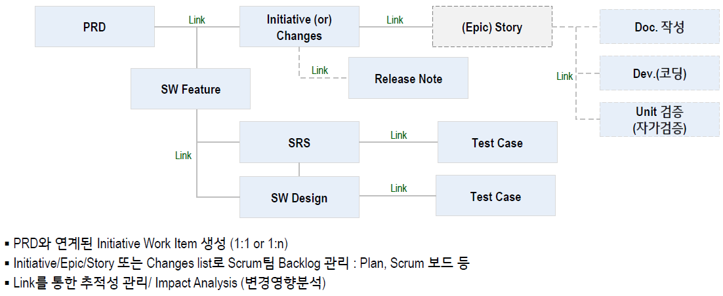
ALM System 운영 방법 (1/2)
ALM은 특정 Activity 가 아닌 SW 전체 Activity를 대상으로 System 에서 운영/관리하는 것이 목적이므로
요구조건/RS/HLD/Test Case 등 SW 전체 문서가 System 으로 등록되어야 함.
요구조건서
변경기능 리스트
DRBFM
설계기준서
HLD/LLD
Code Review
Test Case심의회
운영

Slide 31
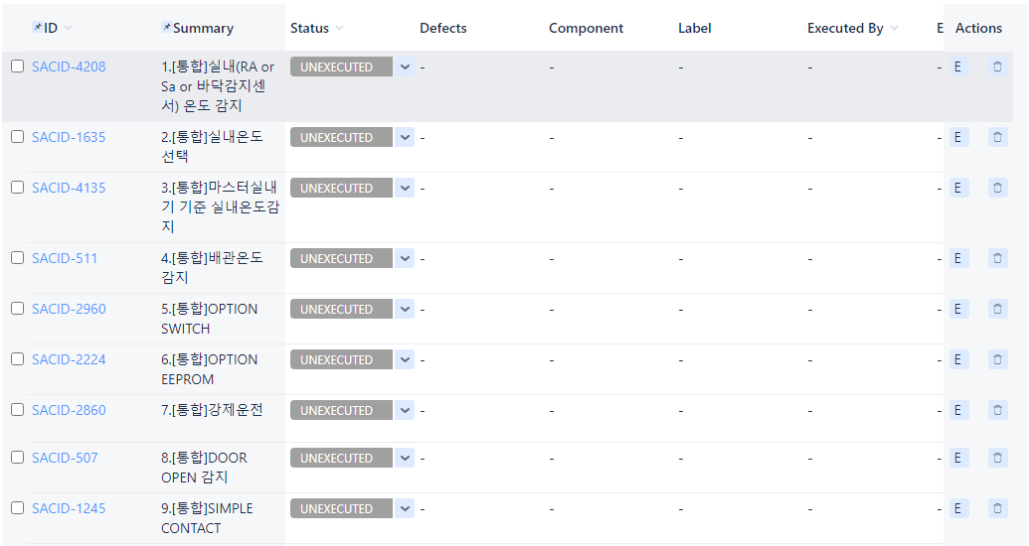
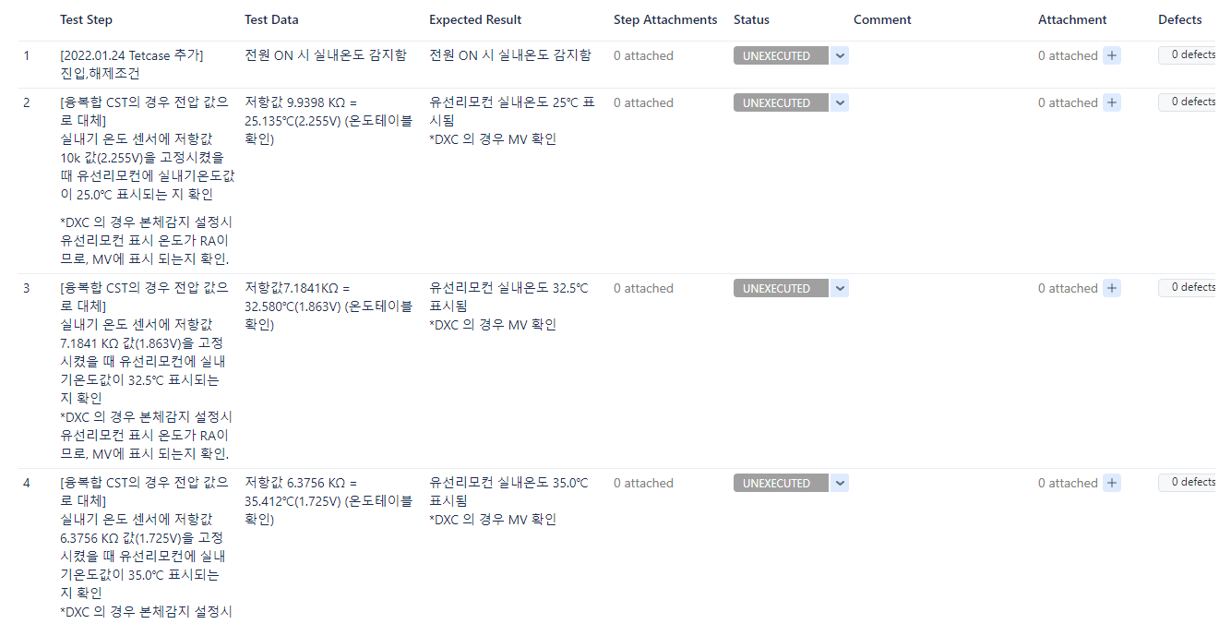
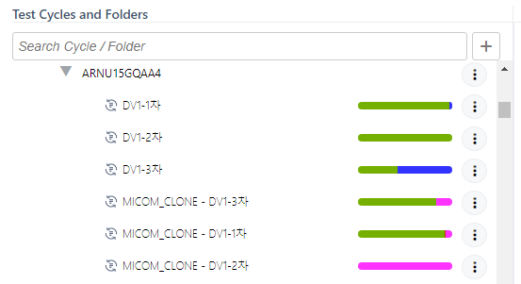
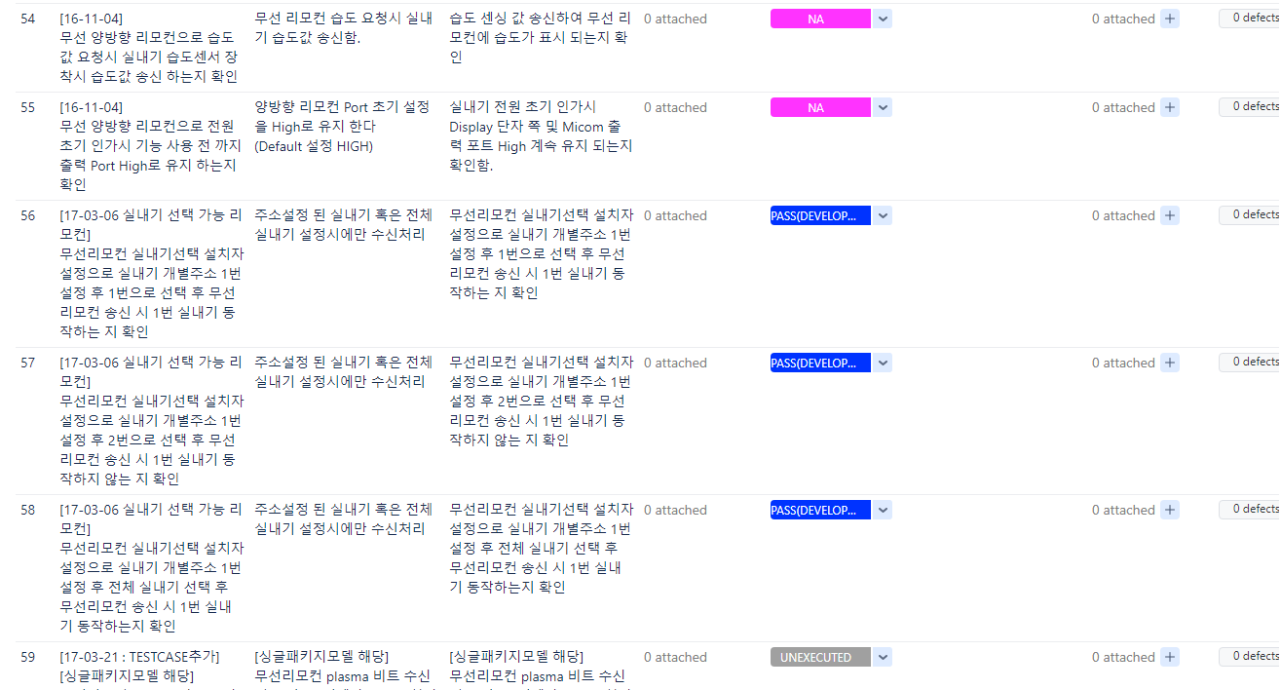
ALM System 운영 방법 (2/2)
설계 기준 및 Test를 System에서 운영하기 위해서는 Pool 정비하여야 운용 가능하다.
Test Case
Pool 등록
제품군 별 전체 기능에 대한 Test Case WBS를 가지고 있음.
기능 별 전체 Test Case 가 등록되어 있음.
Test Case
운영
개발 차수 별 필요한 TC를 불러옴.
기능 전체 TC에서 해당 항목 TC실시.

Slide 32
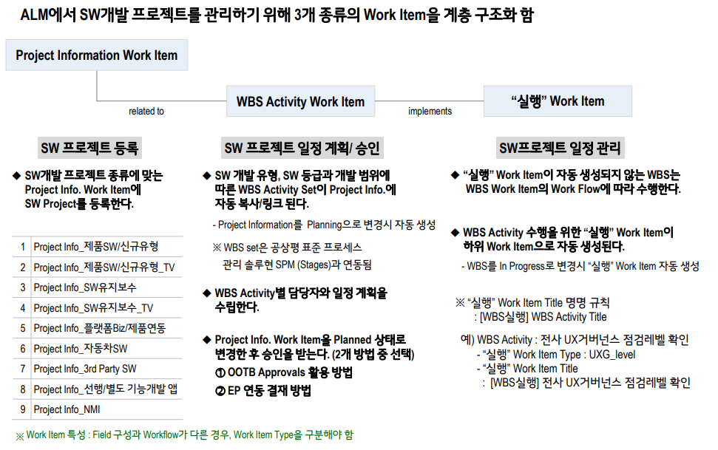
ALM을 이용한 SW개발 예시 (1/6)_Project 등록

Slide 33
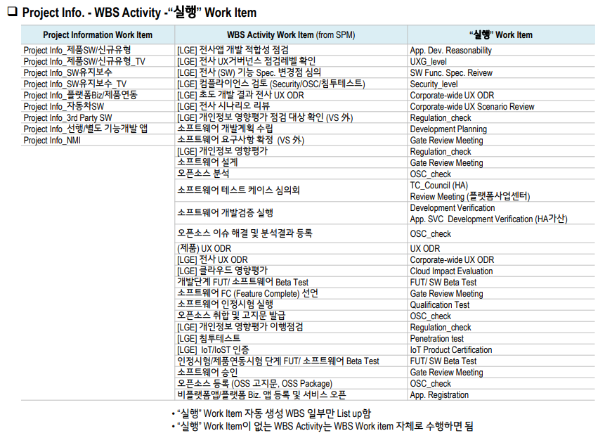
ALM을 이용한 SW개발 예시 (2/6)_Activity 생성

Slide 34
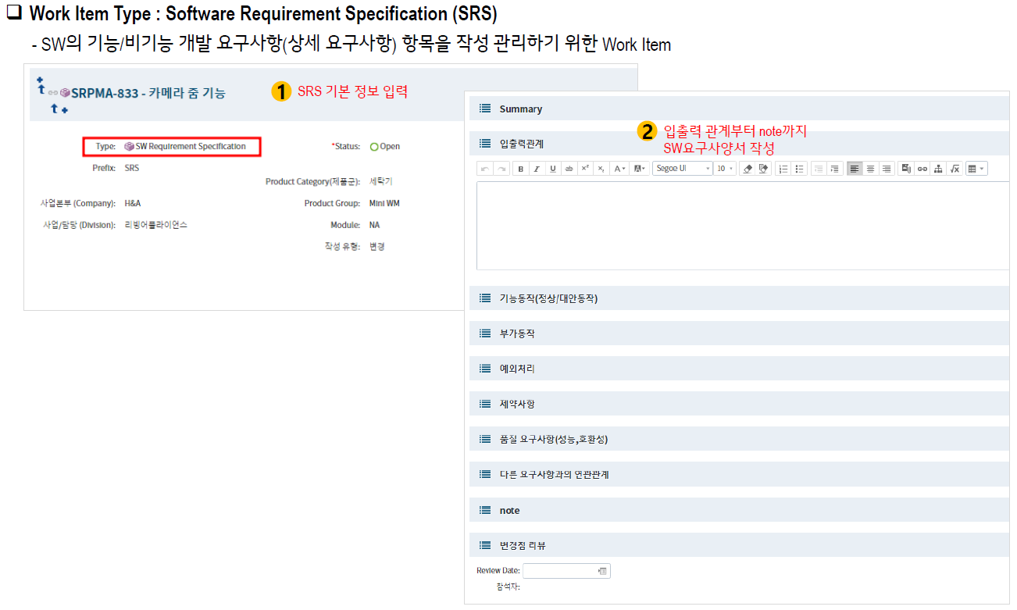
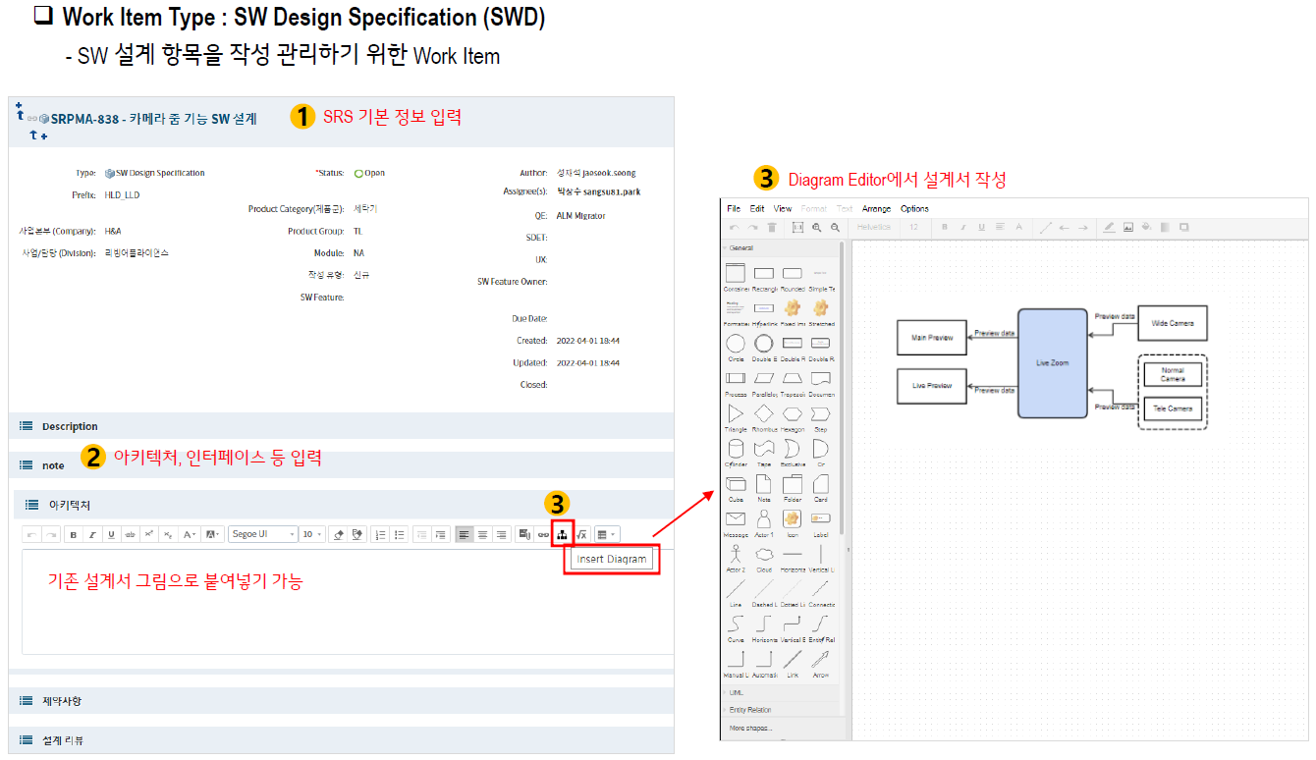
ALM을 이용한 SW개발 예시 (3/6)_요구조건서 작성, 설계기준서 작성
요구조건서 작성 시, 기능 항목 별 시스템에 입력하고, 기능 단위로 설계기준서가 시스템으로 작성이 됨. (개인문서→시스템화)
- 요구조건서 작성 → 설계기준서 작성 → 변경기능리스트/DRBFM → Test Case 심의회 → 회의록 작성
* 기존 설계기준 작성 시,
워드/엑셀은 시스템에서
자동 분류됨.

Slide 35
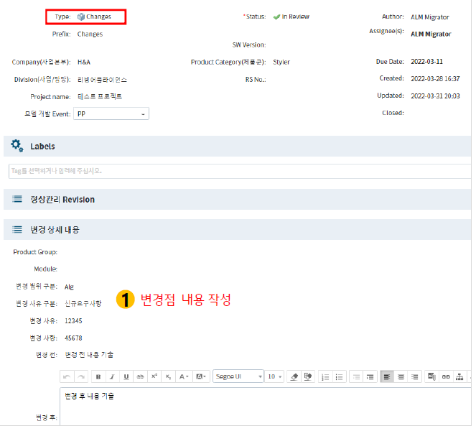
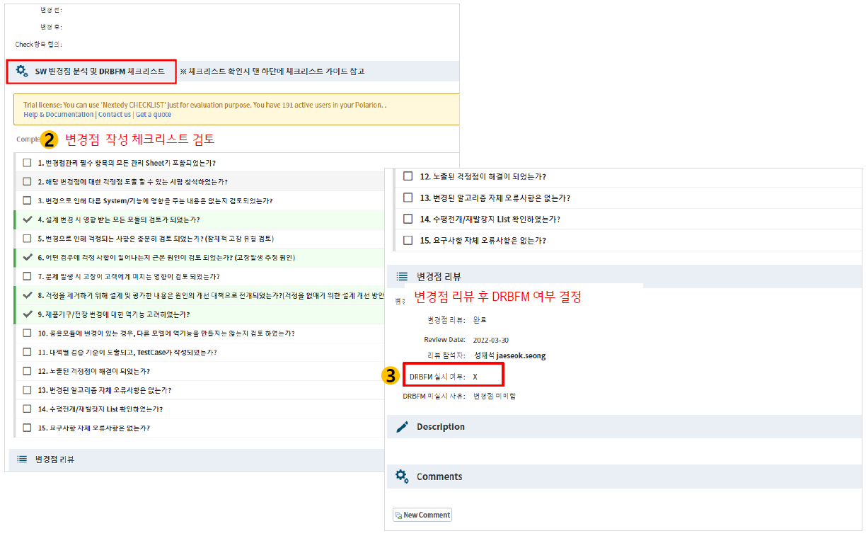
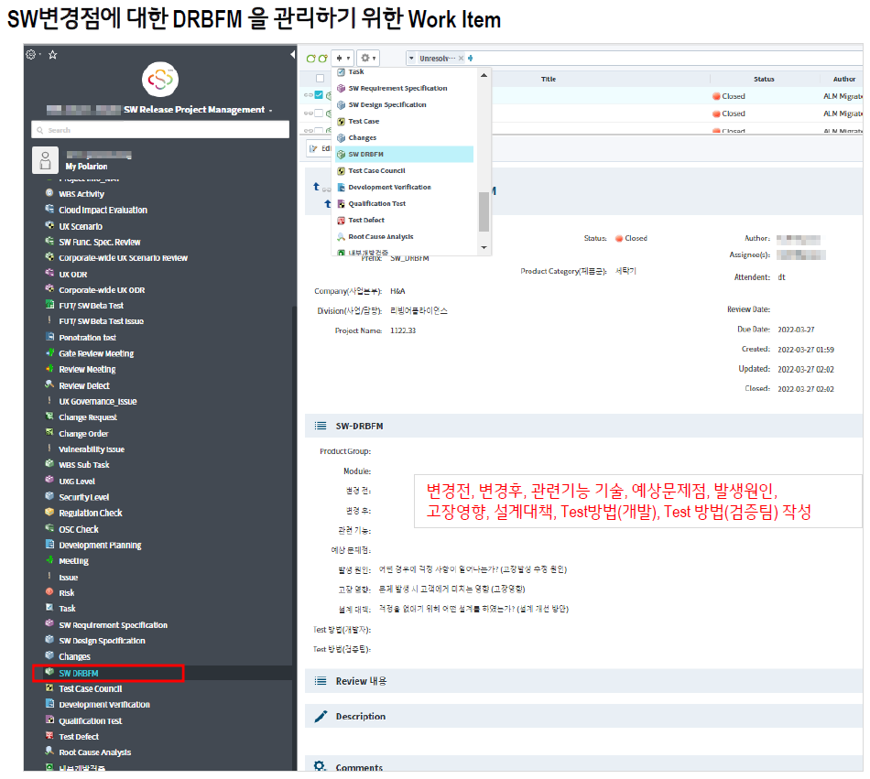
ALM을 이용한 SW개발 예시 (4/6) _변경기능 리스트, DRBFM 작성
변경기능 리스트 작성을 ALM시스템에서 Feature단위로 입력할 수 있고, DRBFM수행 여부 결정 및 작성 가능함.
- 요구조건서 작성 → 설계기준서 작성 → 변경기능리스트/DRBFM → Test Case 심의회 → 회의록 작성

Slide 36
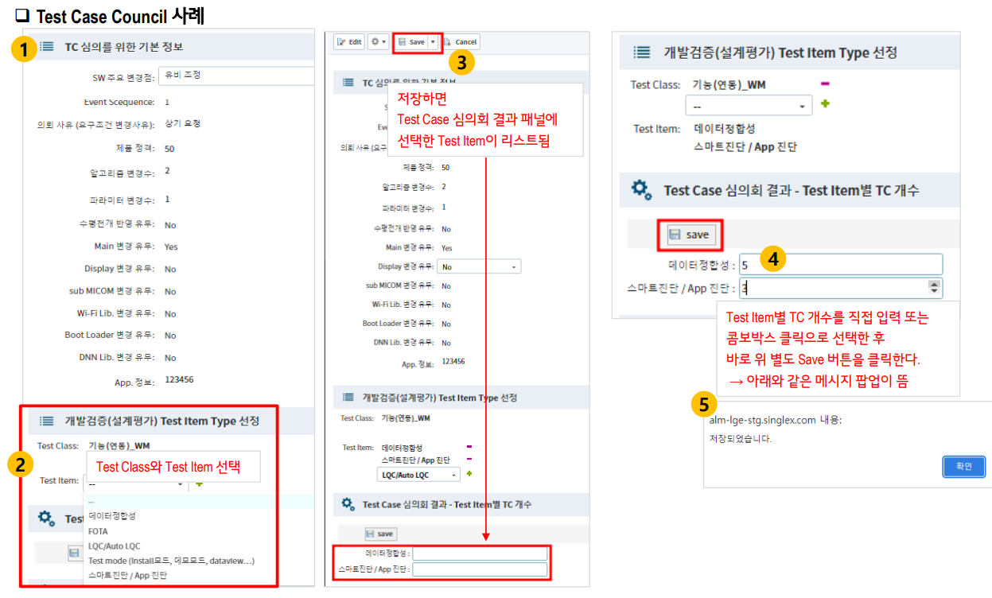
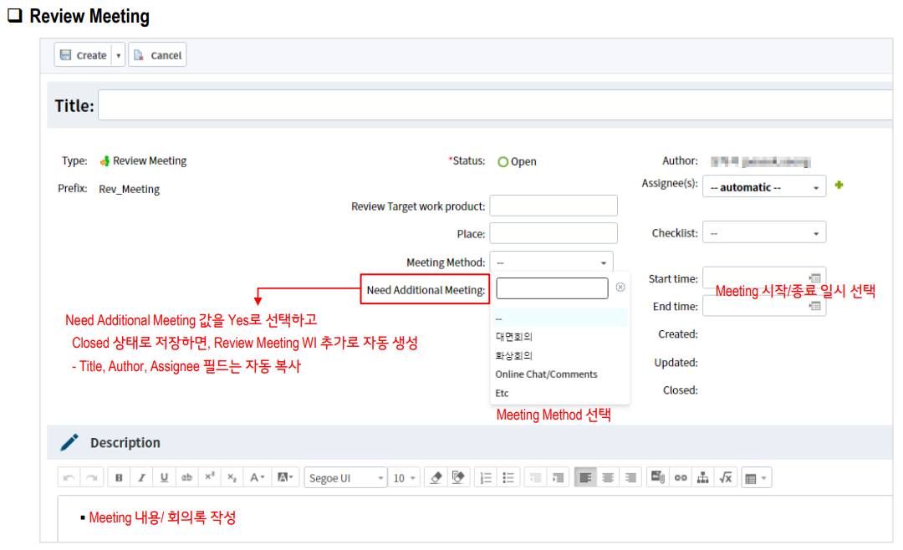
ALM을 이용한 SW개발 예시 (5/6) _Test Case 심의회, 회의록 작성
Test Case를 시스템에서 선정하고, 해당 개발의 TC를 구성함. 회의록 작성도 ALM시스템에서 가능함.
- 요구조건서 작성 → 설계기준서 작성 → 변경기능리스트/DRBFM → Test Case 심의회 → 회의록 작성

Slide 37
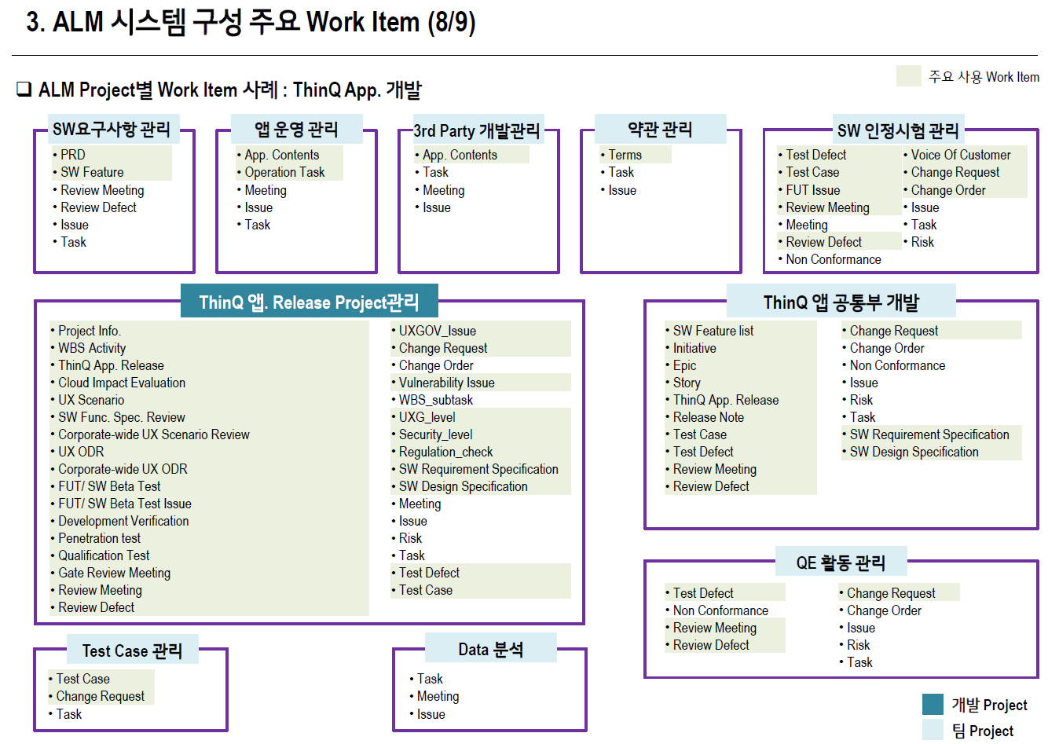
ALM을 이용한 SW개발 예시 (6/6) _ALM 시스템의 전체 구조 예시
RnD Portal에서 관리중인 요구사항부터 인정시험 관리까지 ALM 시스템을 활용하고자 하며, SW개발 전반에 대해 ALM을
활용하고자 함.

Slide 38
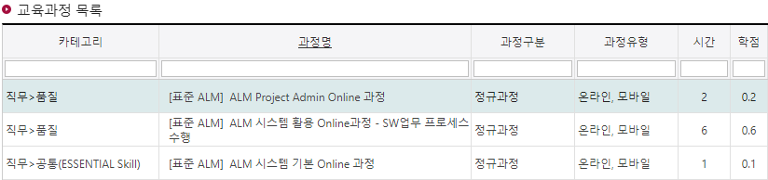
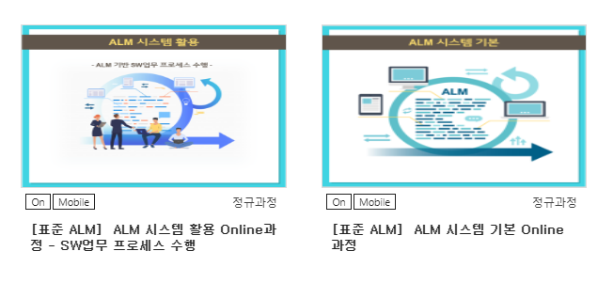
유첨. ALM 러닝넷 교육 정보

Slide 39

유첨. VoE 및 주요 불편 사항
소프트웨어 개발을 하는데 있어 어떠한 불편함과 어려움(VoE)들이 있는가?
“소프트웨어 개발 단계마다 다른 시스템과 솔루션이 사용되어 최적화 되어 있지 않고 이로 인한 관리의 낭비가 발생하고 있다”
요구사항단계 7개, 설계단계 7개, 검증관리 9개, 결함관리 5개, 프로젝트관리 6개등 중복제외 33개
“여러 시스템과 연계 관리가 안되어 산출물을 재등록 해야 하고, 시스템간 문서가 불일치 하는 경우가 있다”
“Collab. 페이지간 Link 기능이 있으나 관련 정보들간의 추적성 관리가 쉽지 않다”
“여러 개의 Scrum팀이 운영되는데, Scrum팀별 진행 현황 등 전체적인 관리가 쉽지 않다”
“표준화된 SW 프로젝트 상세 일정 관리 도구가 없다 (Excel, MS-Project, 콜랩 페이지(Jira 연계) 구성하여 사용 등)”
“여러 사업부 과제를 하는데 사용하는 관리 도구가 달라 과제 몰입에 어려움이 있다”
“조직 이동을 해도 동일한 프로세스와 환경으로 업무를 진행할 수 있는 구조가 필요 한 것 같다”
“요구사항과 테스트케이스 추적성 관리가 잘 안되고, 자체 구축한 도구인데 관리가 잘 안되고, Bug가 있어도 수정 어렵다”
“신규 프로젝트가 생기면 관련 Collab. 페이지를 하나하나 새로 생성해 줘야하고, 생성된 페이지 정보를 누가 알려주지 않으면 찾기 어렵다”
“현재 시스템은 다양한 형태로 만들 수 있는 자유도는 높으나, 페이지가 변경되면 관련 정보 찾기도 어렵고 이력 관리가 잘 안된다”
“자유도가 높아 프로젝트별로 관리하는 방식과 구성이 다르다”
“산출물별 주요 베이스라인 관리가 어렵다”

Slide 40
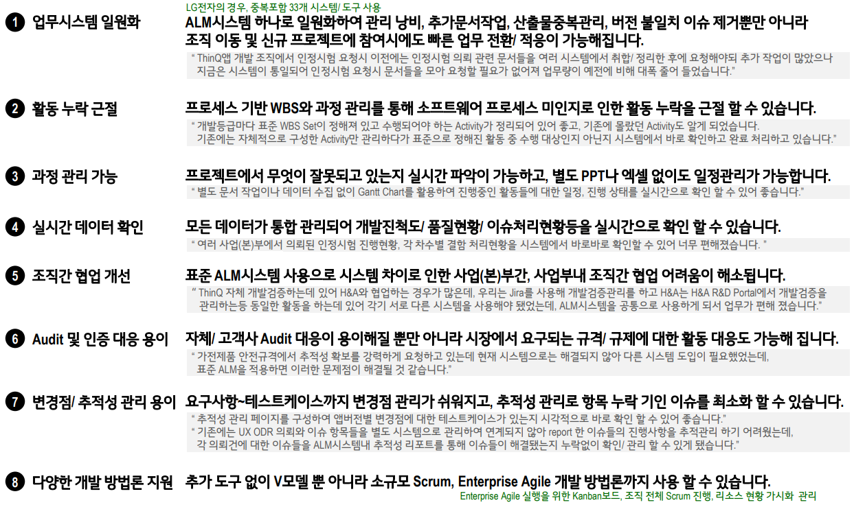
유첨. ALM 도입 목적 (좋아지는 점)

Slide 41

유첨. SW개발 프로세스 전사 표준 구성
제품과 별도 개발 SW
1
B2C 제품
6
출시 후 SW유지보수
7
별도 개발
기능 APP
2
B2B 제품
OS 업그레이드
4
자동차 부품
…
…
14
선행 SW
…
…
SW 플랫폼
…
…
MR major (신규 SW Feature 추가)
…
…
…
13
3rd Party SW
…
…
ODM 제품(SW)
…
…
10
SW모듈
5
신규 유형 AI/Connected 제품
MR minor (기능/성능개선, 결함 수정)
8
비플랫폼앱
IoST제품
…
3
…
…
10
제품연동/관제서버
…
9
플랫폼 Biz.서비스
11
플랫폼 Biz.서버 SW
12
플랫폼 Biz.(앱) SW
구분 | 적용 범위
1. B2C 제품 SW개발 프로세스 | B2C 제품군 SW개발 전체
2. B2B 제품 SW개발 프로세스 | 자동차 부품 SW 제외한 수주형 B2B 제품군 SW 개발 전체
3. IoST제품 SW개발 프로세스 | 자사에서 개발되는 소물인터넷(IoST, Internet of Small Things)제품 SW개발
4. 자동차 부품 SW개발 프로세스 | 자사에서 개발되는 자동차 부품에 탑재되는 SW개발
5. 신규 유형 AI/Connected 제품 | FOTA가 지원되는 신규 유형 AI/Connected 제품SW개발
6. 출시 후 SW유지보수 개발프로세스 | 제품 SW, 비플랫폼앱, 플랫폼 Biz(앱, 서비스, 서버) 등 자사에거 개발된 SW 초도 출시/릴리즈 후 MR 개발
7. App. 개발프로세스 | (전 제품군) 모델과 별도의 기획/개발일정으로 개발되는 제품에 기능 일부로 탑재되는 App. 개발
8. 비플랫폼앱 개발 프로세스 | 제품(Device)와 별도 기기에서 실행되면서 제품과 연동되어 기능을 제공하는 앱 (예: 이어버드앱, LG AV Remote, LG XBoom 등)
9. 플랫폼 Biz.서비스 개발 프로세스 | 플랫폼 Biz.서버에서 실행되면서 플랫폼 Biz.앱을 통해 서비스를 제공하는 SW 개발 (예: ThinQ 앱 제품제어부, 케어서비스, 자동주문 등)
10. 제품연동/관제서버 개발 프로세스 | 네트웍을 통해 연결된 여러 자사 및 3rd Party 제품(Device, 센서 등)을 모니터링하고 정보/서비스 제공 및 기능제어, 이벤트 처리 등을 하는 서버 SW
11. 플랫폼 Biz.서버 개발 프로세스 | 자사/타사 제품(Device) 및 비플랫폼앱, 플랫폼 Biz. 서비스와 연동하여 다양한 서비스를 제공하는 서비스 플랫폼 서버 SW개발 (예: 가전 서비스서버, LIME)
12. 플랫폼 Biz.(앱) SW개발 프로세스 | 앱 형태로 여러 플랫폼 Biz.서비스, 디바이스, 서버간 연동을 통해 사용자에게 다양한 서비스를 제공하는 플랫폼 Biz.SW 개발, 관리 (예: ThinQ앱, LG Pay)
13. 3rd Party SW개발관리 프로세스 | LGE가 직접 계약하는 3rd Party SW개발 프로젝트 관리
14. 선행 SW개발 프로세스 | CTO 산하 연구소 및 사업(본)부 내 선행 연구 조직에서 개발되는 선행 SW 중 상품화 선행 기술 개발과 상품화 수준확보를 위한 SW개발
#. SW 플랫폼 개발 프로세스 | webOS와 같은 자사의 SW 플랫폼 개발 ※ 전사 표준에는 미포함. 향후 통합 예정

Slide 42
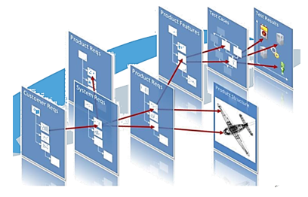
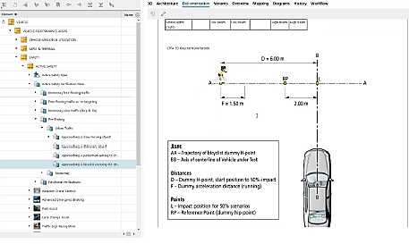
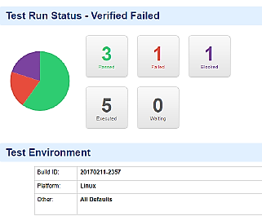
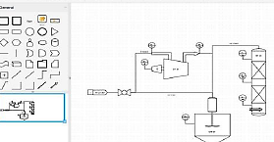
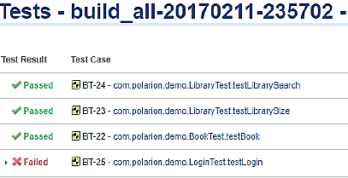
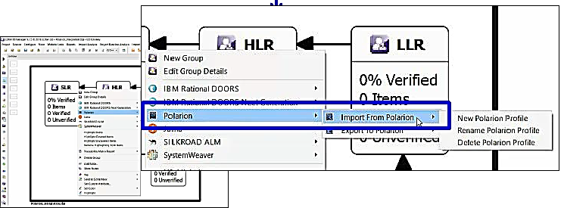


유첨. ALM
ALM (Application Lifecycle Management) 이란?
소프트웨어 개발 업무 생산성을 높이고 품질 완성도를 확보하기 위해 소프트웨어 프로세스상 모든 개발 활동에 대한 프로젝트 과정 관리와 개발자간 협업 및 협업부서와 협업을 지원하는 통합 솔루션
다양한 소프트웨어 개발 도구와 연계하여 소프트웨어 요구사항, SW설계, 개발(코딩), 테스팅, 빌드, 릴리즈에 이르는 전 개발 과정의 양방향 추적성 및 개발 진척도 가시화 관리등
소프트웨어 프로젝트 관리
고객요구사항
변경요청 관리
산출물 형상 관리
SW이슈/결함 관리
시스템
엔지니어링
프로세스
시스템
요구사항분석
시스템
인정시험
Visibility
시스템
아키텍처 설계
시스템
통합 및 통합검증
Traceability
Traceability
소프트웨어
요구사항 분석
소프트웨어
인정시험
최대 3~7만개
소프트웨어 요구사항/개발 관리
소프트웨어 테스트 관리
소프트웨어
아키텍처 설계
소프트웨어
통합 및 통합검증
소프트웨어
엔지니어링
프로세스
소프트웨어
상세설계 및 구현
소프트웨어
Unit 검증
소스코드 형상관리 연동
소프트웨어 버전 릴리즈 관리
LG그룹의 표준 ALM은 지멘스社 Polarion을 기반으로 구축됐습니다.

